Slide 1
TIẾT 102. BÀI 3.
PHÉP CỘNG, PHÉP TRỪ PHÂN SỐ
(Tiết 2)

Slide 2

KHỞI ĐỘNG
Thực hiện phép tính

Slide 3

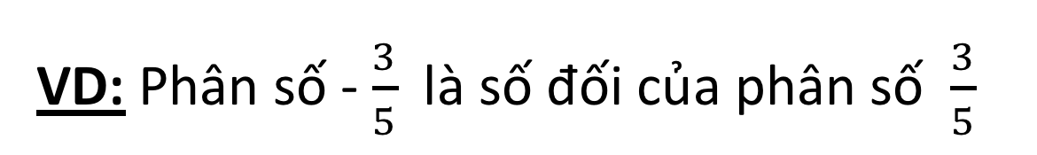
II. PHÉP TRỪ PHÂN SỐ
Hãy nêu lại các khái niệm, tính chất hai số nguyên đối nhau và cho ví dụ.
1. Số đối của một phân số
Giống như số nguyên, mỗi phân số đều có số đối sao cho tổng của hai số đó bằng 0
VD: Phân số - $\frac{3}{5}$ là số đối của phân số $\frac{3}{5}$

Slide 4


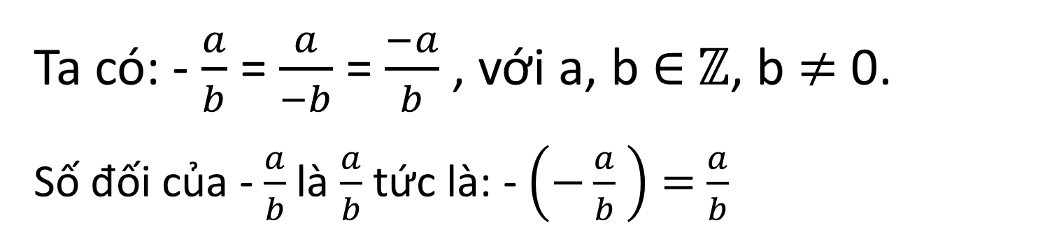
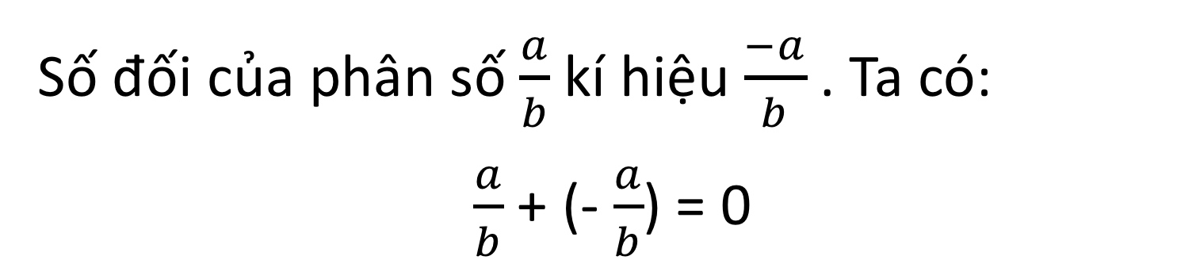
Số đối của phân số $\frac{a}{b}$ kí hiệu $\frac{−a}{b}$ . Ta có:
$\frac{a}{b}$ + (- $\frac{a}{b}$) = 0
Ta có: - $\frac{a}{b}$ = $\frac{a}{−b}$ = $\frac{−a}{b}$ , với a, b $∈$ $ℤ$, b $≠$ 0.
Số đối của - $\frac{a}{b}$là $\frac{a}{b}$ tức là: - $\left(−\frac{a}{b} \right)=$ $\frac{a}{b}$

Slide 5
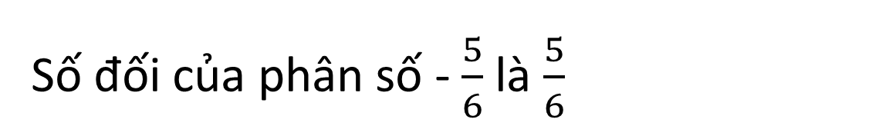
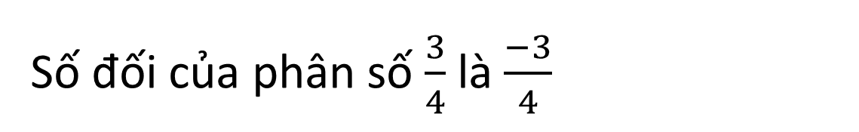
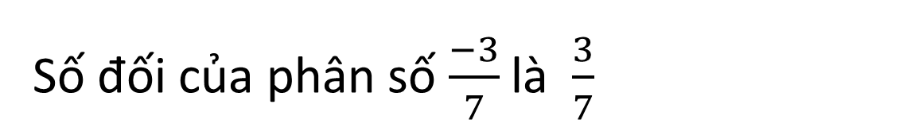
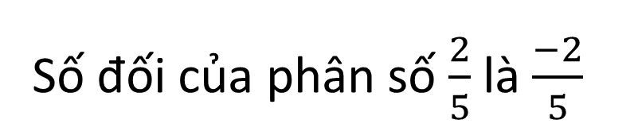
Ví dụ 3: Tìm số đối của mỗi phân số sau:$\frac{2}{5}$; $\frac{−3}{7}$; $\frac{3}{4}$ và - $\frac{5}{6}$
Giải:
Số đối của phân số $\frac{2}{5}$là $\frac{−2}{5}$
Số đối của phân số $\frac{−3}{7}$là $\frac{3}{7}$
Số đối của phân số $\frac{3}{4}$là $\frac{−3}{4}$
Số đối của phân số - $\frac{5}{6}$là $\frac{5}{6}$

Slide 6
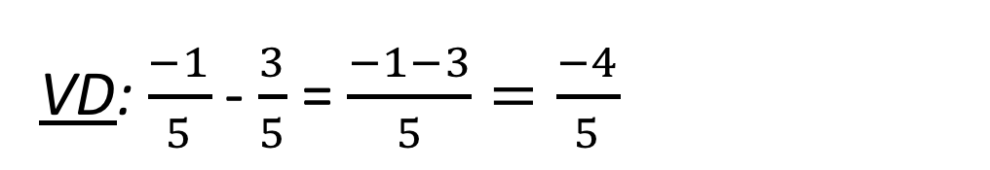
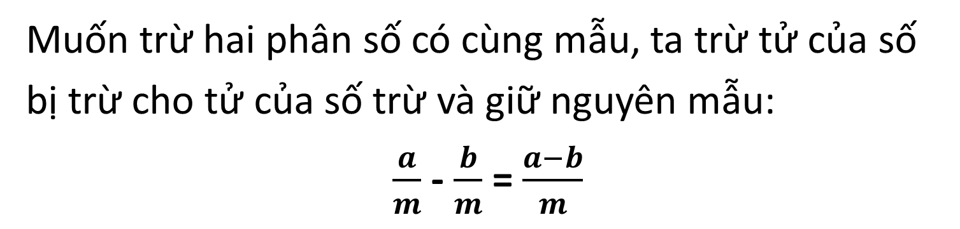
2. Quy tắc trừ hai phân số
Muốn trừ hai phân số có cùng mẫu, ta trừ tử của số bị trừ cho tử của số trừ và giữ nguyên mẫu:
$\frac{a}{m}$ - $\frac{b}{m}$ = $\frac{a−b}{m}$
Hãy nhắc lại quy tắc trừ hai phân số cùng mẫu đã học ở tiểu học.
VD: $\frac{−1}{5}$ - $\frac{3}{5}$ = $\frac{−1−3}{5}=\frac{−4}{5}$

Slide 7

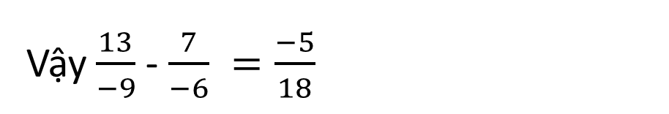
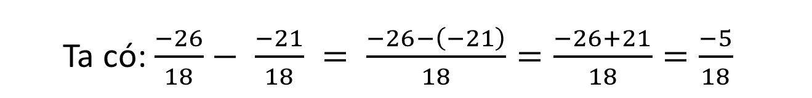
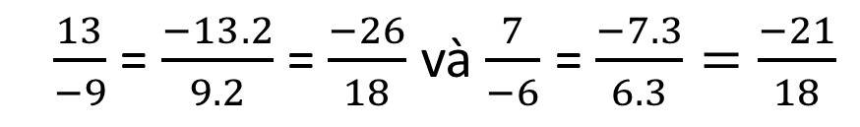
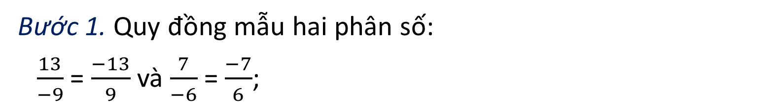

Tính: $\frac{13}{−9}$ - $\frac{7}{−6}$
Bước 1. Quy đồng mẫu hai phân số:
$\frac{13}{−9}$ = $\frac{−13}{9}$ và $\frac{7}{−6}$ = $\frac{−7}{6}$;
BCNN(9, 6) = 18
$\frac{13}{−9}$ = $\frac{−13. 2}{9.2}$ = $\frac{−26}{18}$ và $\frac{7}{−6}$ = $\frac{−7.3}{6.3}=\frac{−21}{18}$
Bước 2. Trừ tử của số bị trừ cho tử của số trừ và giữ nguyên mẫu
chung:
Ta có: $\frac{−26}{18}− \frac{−21}{18} = \frac{−26−\left(−21\right)}{18}=\frac{−26+21}{18}=\frac{−5}{18}$
Vậy $\frac{13}{−9}$ - $\frac{7}{−6} =\frac{−5}{18}$

Slide 8
Nhận xét
Muốn trừ hai phân số không cùng mẫu, ta quy đồng những phân số đó rồi trừ tử của số bị trừ cho tử của số trừ và giữ nguyên mẫu chung.

Slide 9
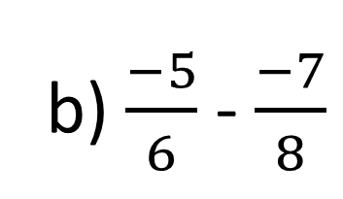
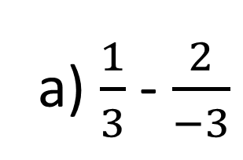
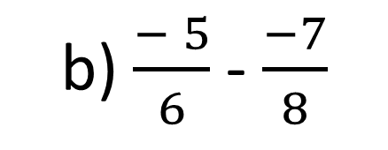
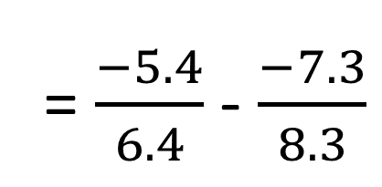
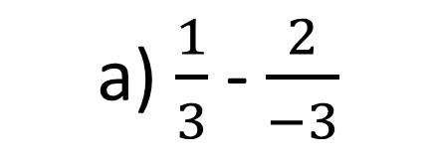
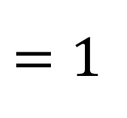
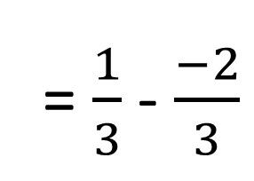
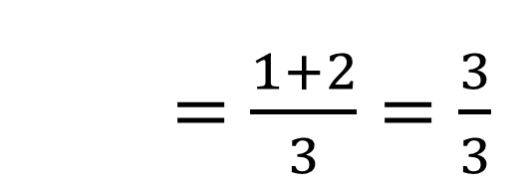
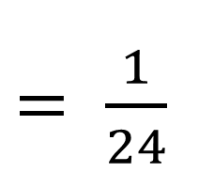
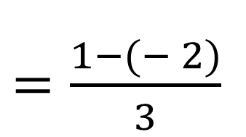
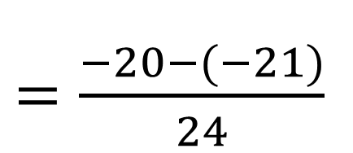
Tính:
Ví dụ 4.
a) $\frac{1}{3}$- $\frac{2}{−3}$
b) $\frac{− 5}{6}$- $\frac{−7}{8}$
Giải:
a) $\frac{1}{3}$ - $\frac{2}{−3}$
= $\frac{1}{3}$ - $\frac{−2}{3}$
$=\frac{1−(− 2)}{3}$
$=\frac{1+2}{3}=\frac{3}{3}$
$$=1$$
b) $\frac{−5}{6}$ - $\frac{−7}{8}$
= $\frac{−5.4}{6.4}$ - $\frac{−7.3}{8.3}$
$=\frac{−20−(−21)}{24}$
$= \frac{1}{24}$

Slide 10
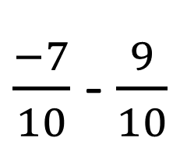
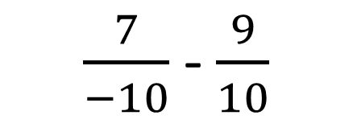
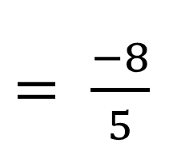
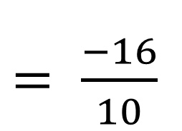
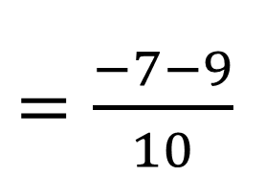
Luyện tập 3.
Tính:
$\frac{7}{−10}$- $\frac{9}{10}$
Giải:
$\frac{−7}{10}$ - $\frac{9}{10}$
$=\frac{−7−9}{10}$
$= \frac{−16}{10}$
$= \frac{−8}{5}$

Slide 11

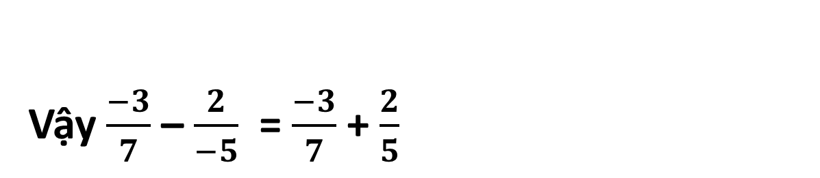

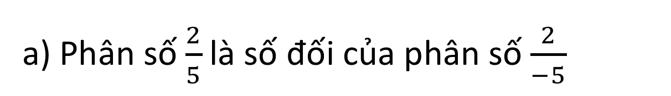
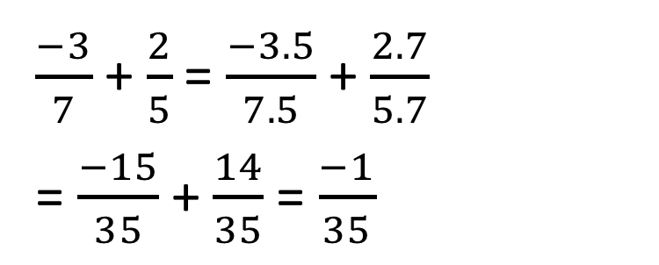
a) Phân số $\frac{2}{5}$ có phải là số đối của phân số $\frac{2}{−5}$ không?
b) Tính và so sánh các kết quả sau: $\frac{−3}{7}$ - $\frac{2}{−5}$ và $\frac{−3}{7}$ + $\frac{2}{5}$
Giải:
a) Phân số $\frac{2}{5}$là số đối của phân số $\frac{2}{−5}$
b) $\frac{−3}{7}$ –$\frac{2}{−5}$ = $\frac{−3}{7}$ -$\frac{−2}{5}$
=$\frac{−3.5}{7.5}$ –$\frac{−2.7}{5.7}$ = $\frac{−15}{35}$ –$\frac{−14}{35}$ = $\frac{−1}{35}$
$\frac{−3}{7}$ +$\frac{2}{5}$= $\frac{−3.5}{7.5}$ +$\frac{2.7}{5.7}$
= $\frac{−15}{35}$ +$\frac{14}{35}$= $\frac{−1}{35}$
Vậy $\frac{−3}{7}$ –$\frac{2}{−5}$ = $\frac{−3}{7}$ +$\frac{2}{5}$

Slide 12
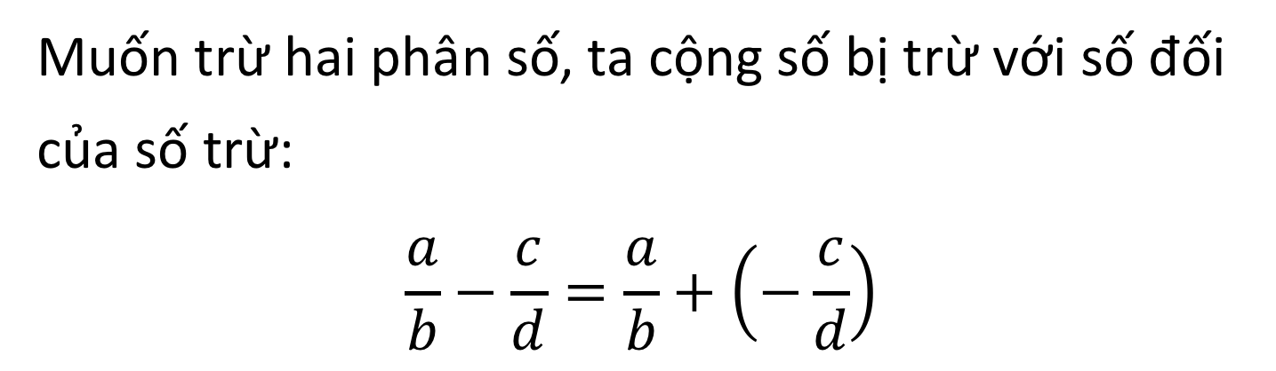
* Quy tắc trừ hai phân số:
Muốn trừ hai phân số, ta cộng số bị trừ với số đối của số trừ:
$$\frac{a}{b}−\frac{c}{d}=\frac{a}{b}+\left(−\frac{c}{d}\right)$$

Slide 13

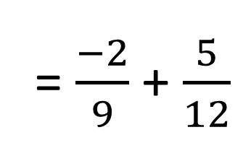
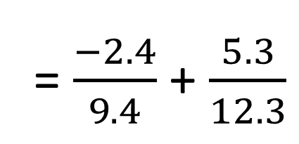
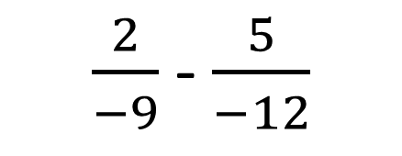
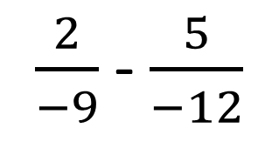
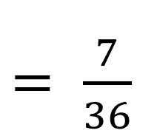
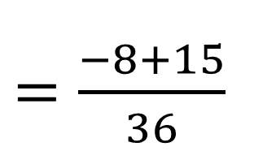
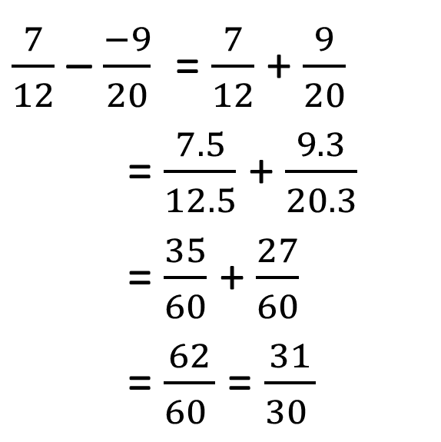
Ví dụ 5.
$\frac{2}{−9}$- $\frac{5}{−12}$
Luyện tập 4.
Tính:
$\frac{7}{12}$ - $\frac{−9}{20}$
Tính:
Giải:
Giải:
= $\frac{−2}{9}$ + $\frac{5}{12}$
$\frac{2}{−9}$- $\frac{5}{−12}$
$\frac{7}{12}$ –$\frac{−9}{20}$ = $\frac{7}{12}$ +$\frac{9}{20}$
= $\frac{7.5}{12.5}$ +$\frac{9.3}{20.3}$
= $\frac{35}{60}$ +$\frac{27}{60}$
=$\frac{62}{60 }$ = $\frac{31}{30 }$
= $\frac{−2.4}{9.4}$ + $\frac{5.3}{12.3}$
$=\frac{−8+15}{36}$
$= \frac{7}{36}$

Slide 14
III. QUY TẮC DẤU NGOẶC
Quy tắc dấu ngoặc đối với phân số giống như quy tắc dấu ngoặc đối với số nguyên.
Nhắc lại quy tắc dấu ngoặc đối với số nguyên
VD 6: Tính một cách hợp lý

Slide 15
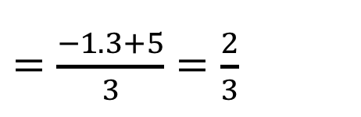
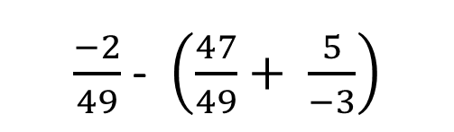
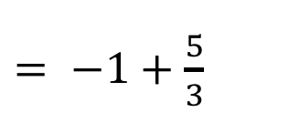
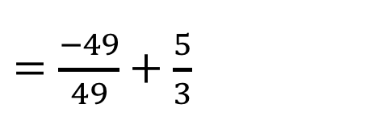
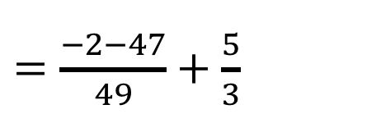
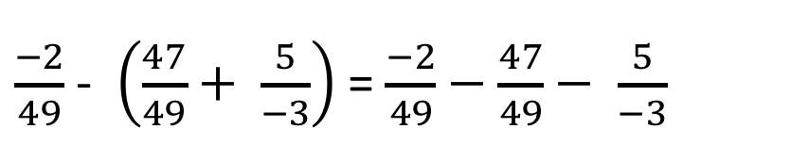
Luyện tập 5.
$\frac{−2}{49}$ - $\left(\frac{47}{49}+ \frac{5}{−3}\right)$
Tính một cách hợp lí:
Giải:
$\frac{−2}{49}$ - $\left(\frac{47}{49}+ \frac{5}{−3}\right)$ = $\frac{−2}{49}−\frac{47}{49}− \frac{5}{−3}$
$=\frac{−2−47}{49}+\frac{5}{3}$
$=\frac{−49}{49}+\frac{5}{3}$
$= −1+\frac{5}{3}$
$=\frac{−1.3+5}{3}=\frac{2}{3}$

Slide 16
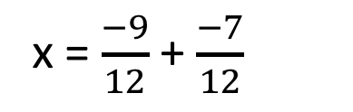
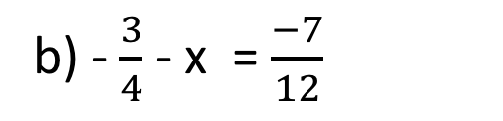








Bài 6 (SGK/38). Tìm x, biết:
a) x - $\frac{5}{6}$ = $\frac{1}{2}$
b) - $\frac{3}{4}$ - x = $\frac{−7}{12}$
Giải:
a) x - $\frac{5}{6}$ = $\frac{1}{2}$
b) - $\frac{3}{4}$ - x = $\frac{−7}{12}$
x = $\frac{5}{6}+\frac{1}{2}$
x = $\frac{−3}{4}$ + $\frac{−7}{12}$
x = $\frac{5}{6}$ + $\frac{3}{6}$
x = $\frac{−9}{12}$ + $\frac{−7}{12}$
x = $\frac{4}{3}$
x = $\frac{−4}{3}$

Slide 17



7. Một xí nghiệp trong tháng Giêng đạt $\frac{3}{8}$ kế hoạch của Quý I, tháng Hai đạt $\frac{2}{7}$ kế hoạch của Quý I. Tháng Ba xí nghiệp phải đạt bao nhiêu phần kế hoạch của Quý I.
Giải:
Một quý gồm 3 tháng. Coi số phần kế hoạch quý I là 1
Số phần kế hoạch tháng thứ ba phải đạt được là:
1 - $\frac{3}{8}− \frac{2}{7}$
$=\frac{19}{56}$ (kế hoạch)

Slide 18
VẬN DỤNG

Slide 19





HÁI HOA DÂN CHỦ
Đội 1
Đội 2
1
6
3
5
2
4

Slide 20

Hái hoa dân chủ
Câu 1
Số đối của là:
A.
B.
C.

Slide 21
Hái hoa dân chủ
Câu 2
Số đối của là:

Slide 22
Hái hoa dân chủ
Câu 3
Phân số thích hợp để điền vào ô trống:
= 0

Slide 23
Hái hoa dân chủ
Câu 4
Giá trị của x thỏa mãn:
A. 3
B. 2
C. 1

Slide 24

Hái hoa dân chủ
Câu 5
là:
A. $\frac{44}{21}$

Slide 25
Hái hoa dân chủ
Câu 6
Kết quả của phép tính là:

Slide 26



TÌM TÒI MỞ RỘNG
Biểu diễn phân số trên trục số như thế nào?
Ví dụ : Biểu diễn số hữu tỉ $\frac{5}{4}$trên trục số
-2
-1
0
1
2
3
4
5
6
7
2
4
4
4
4
4
4
4
Chia mỗi đoạn thẳng đơn vị cũ thành 4 phần bằng nhau rồi lấy 5 đơn vị mới.

Slide 27


Hãy biểu diễn các phân số: $\frac{−3}{4}$ và $\frac{5}{3}$ trên trục số. Nêu nhận xét về vị trí hai số đó đối với nhau ? đối với 0 ?
-3
5
0
1
2
4
3
-3
5
ở bên trái trên trục số nằm ngang
4
3
5
-3
ở bên phải điểm 0.
ở bên trái điểm 0 ;
4
3
Như vậy hai phân số $\frac{a}{b}$ và $\frac{c}{d}$ nếu $\frac{a}{b}$ < $\frac{c}{d}$ thì trên trục số nằm ngang điểm $\frac{a}{b}$ ở bên trái điểm $\frac{c}{d}$ (cũng giống như đối với hai số nguyên).

Slide 28
CỦNG CỐ
Muốn cộng trừ hai phân số không cùng mẫu, ta làm như thế nào?
* Lưu ý: Khi bỏ dấu ngoặc trong một biểu thức cần lưu ý đến dấu xuất hiện trước dấu ngoặc.

Slide 29
HƯỚNG DẪN VỀ NHÀ
Học quy tắc phép trừ, quy tắc dấu ngoặc.
Hoàn thành bài tập 3, 4, 5, 8 (SGK/36) và hoàn thành phiếu bài tập.
- Chuẩn bị bài mới “Phép nhân, phép chia phân số”.

Slide 30

PHIẾU BÀI TẬP
Bài 1: Hai người cùng làm chung một công việc. Nếu làm riêng , người thứ nhất mất 3 giờ, người thứ hai mất 4 giờ. Hỏi nếu làm chung thì mỗi giờ cả hai người làm được mấy phần công việc?
Bài 2: Vòi nước A chảy đầy bể mất 6 giờ, vòi nước B chảy đầy bể mất 8 giờ. Hỏi trong 1 giờ vòi A chảy nhiều hơn vòi B bao nhiêu phần bể?
Bài 3: Tính: A = $\frac{1}{2.3}+\frac{1}{3.4}+\frac{1}{4.5}+\frac{1}{5.6}$

Slide 31

CẢM ƠN CÁC EM ĐÃ CHÚ Ý BÀI GIẢNG

